Slide 1
Tuần 21
Bài 60: Bảng chia 2 – Tiết 2
TOÁN 2
Tập 2

Slide 2
KHỞI ĐỘNG

Slide 3
TRÒ CHƠI
Giải đáp nhanh

Slide 4
Luật chơi:
GV chia lớp thành hai nhóm. Học sinh trong nhóm được đánh số thứ tự. Hai nhóm bắt thăm giành quyền nêu phép tính trước để nhóm kia nêu câu trả lời, cứ luân phiên như vậy.
Ví dụ: 6 : 2 =?
Trong khoảng thời gian nhất định nhóm nào ghi được nhiều điểm sẽ chiến thắng.

Slide 5
LUYỆN TẬP
THỰC HÀNH

Slide 6
Tính nhẩm:
3
2 x 3 =
6
2 x 6 =
12
2 x 9 =
18
6 : 2 =
3
12 : 2 =
6
18 : 2 =
9
6 : 3 =
2
12 : 6 =
2
18 : 9 =
2

Slide 7
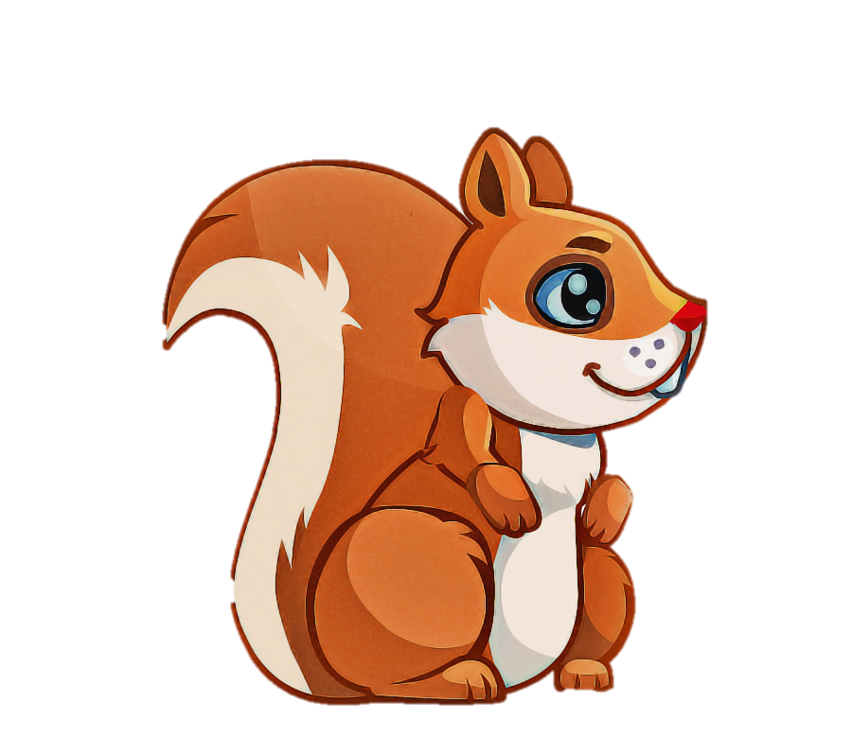
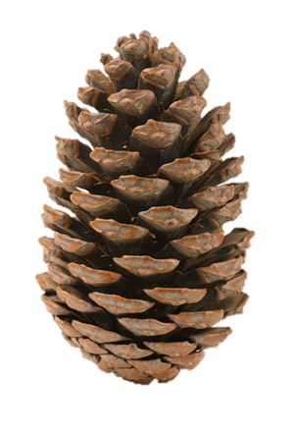
Xem tranh rồi nói phép chia thích hợp
4
Có 10 quả thông, chia đều cho hai bạn Sóc. Mỗi bạn Sóc được 5 quả thông.
Ta có phép chia
?
?
?
=
?

Slide 8
Xem tranh rồi nói phép chia thích hợp
4
Có 10 quả thông, chia đều cho hai bạn Sóc. Mỗi bạn Sóc được 5 quả thông.
10
:
2
?
?
?
=
?
Ta có phép chia
5

Slide 9
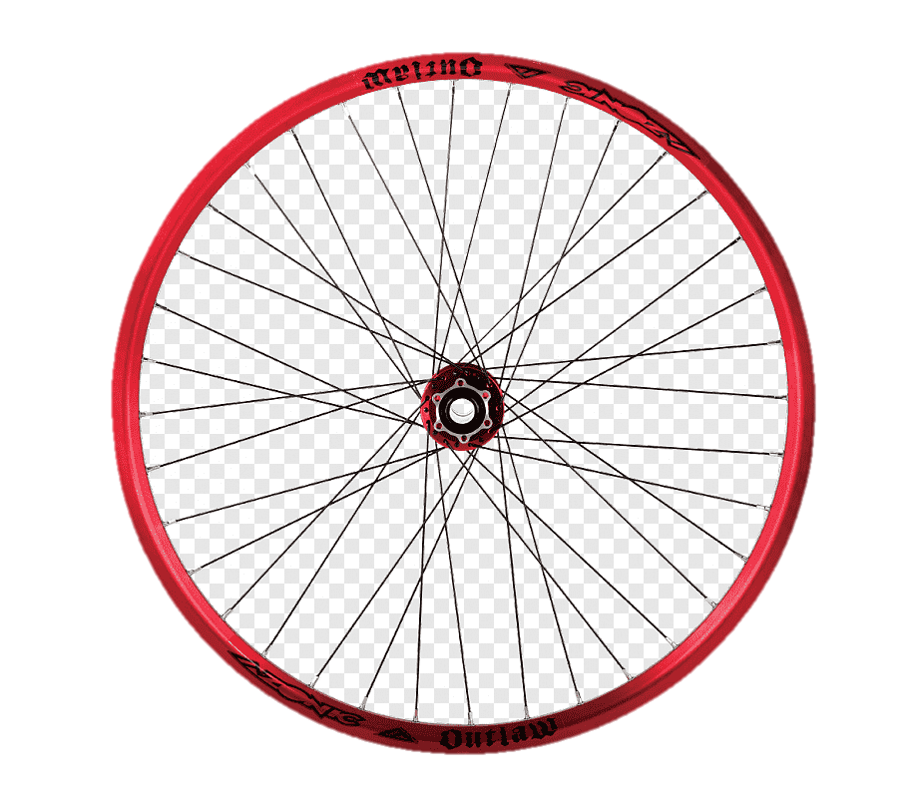
Xem tranh rồi nói phép chia thích hợp
4
Có 8 bánh xe, lắp vào mỗi xe đạp 2 bánh. Lắp đủ cho 4 xe đạp.
?
?
?
=
?
Ta có phép chia

Slide 10
Xem tranh rồi nói phép chia thích hợp
4
Có 8 bánh xe, lắp vào mỗi xe đạp 2 bánh. Lắp đủ cho 4 xe đạp.
?
8
?
:
?
2
?
=
4
Ta có phép chia

Slide 11
Kể một tình huống thực tế có sử dụng phép chia trong bảng chia 2.
5

Slide 12
HÁI HOA DÂN CHỦ

Slide 13
HƯỚNG DẪN
- GV click vào “Bắt đầu” để bắt đầu trò chơi.
- GV click vào hình tròn có số thứ tự câu hỏi.
- Click vào ô đáp án để chọn đáp án đúng.
- Sau khi chọn đáp án đúng, GV click vào mũi tên "Quay về" để về màn hình chọn hoa.
- Sau khi quay trở về màn hình chọn hoa, GV click vào bông hoa tương ứng với câu hỏi để hái bông hoa.
Click vào bông hoa tiếp theo để tiếp tục trò chơi.
Sau khi kết thúc trò chơi GV click vào ông mặt trời để tiếp tục bài học.

Slide 14
Tiếp tục
1
2
3
4

Slide 15
Câu 1. Tính nhẩm:
16 : 2 = ?
A. 6
B. 9
C. 7
D. 8

Slide 16
Câu 2: Tính nhẩm:
14 : 2 = ?
A. 5
B. 7
C. 6
D. 8

Slide 17
Câu 3. Tính nhẩm:
6 : 2 = ?
A. 2
B. 4
C. 3
D. 5

Slide 18
Câu 4. Tính nhẩm:
18 : 2 = ?
A. 9
B. 8
C. 7
D. 6

Slide 19
Bài học hôm nay em biết
thêm được điều gì?

Slide 20
Để có thể làm tốt các bài tập
trên em nhắn bạn điều gì?

Slide 21
DẶN DÒ

Slide 22
Notes:
https://www.youtube.com/@hoc1biet10

